Slide 1
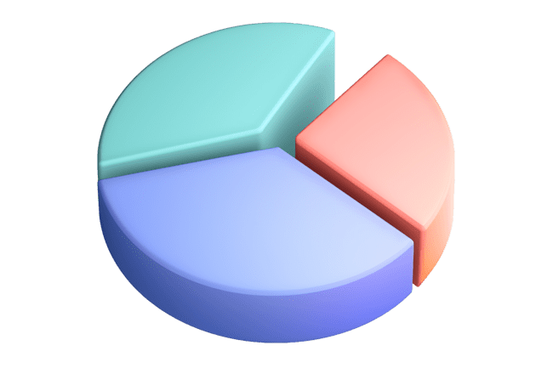
Звичайні дроби
4 клас

Slide 2
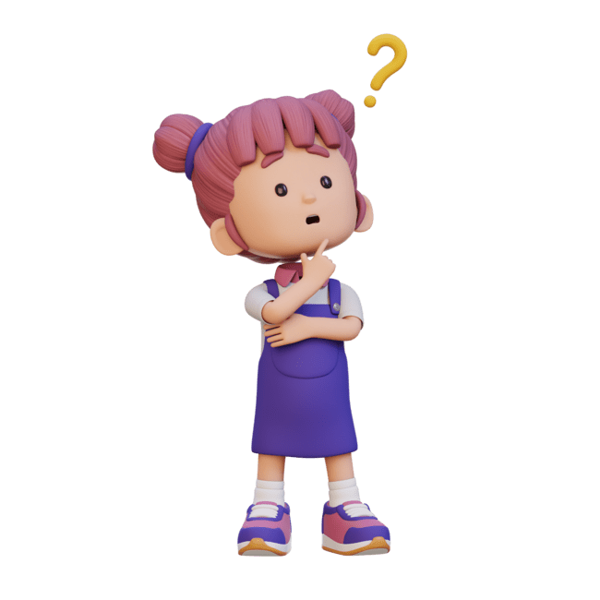
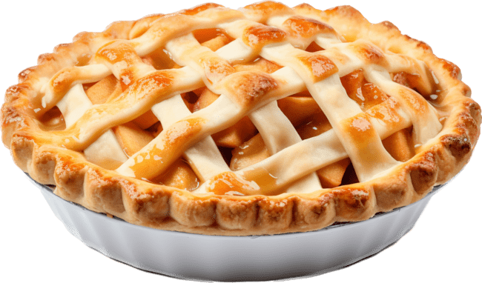
Актуалізація опорних знань
Задача: Мама розрізала торт на 8 рівних частин. Маринка з'їла 3 частини.
Як записати, яку частину торта з'їла Маринка?
Як записати, скільки частин торта залишилось?

Slide 3

Що таке дріб?
Дріб - це частина цілого числа
Число, яке показує, на скільки рівних частин поділили ціле, називається знаменником
Число, яке показує, скільки таких частин взяли, називається чисельником

Slide 4
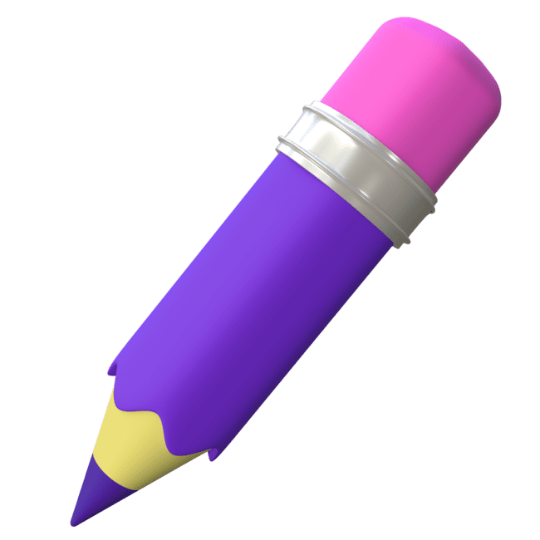
Як записати дріб?
Приклад запису дробу:
3
8
Чисельник пишеться зверху
Знаменник пишеться знизу
Між ними проводиться риска дробу

Slide 5

Як читати дроби?
1/2 - одна друга
2/3 - дві третіх
3/4 - три четвертих
5/6 - п'ять шостих

Slide 6

Практичне завдання
Намалюй і зафарбуй:
1/4 прямокутника
2/3 круга
3/5 квадрата

Slide 7
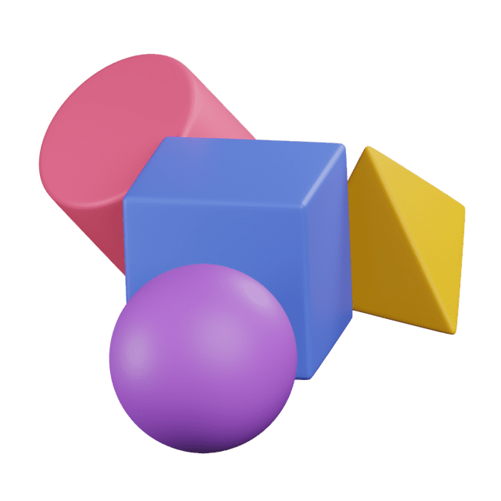
Творче завдання "Створи свій дріб"
Завдання: придумай і намалюй свій приклад дробу, використовуючи:
фрукти
геометричні фігури
предмети побуту

Slide 8
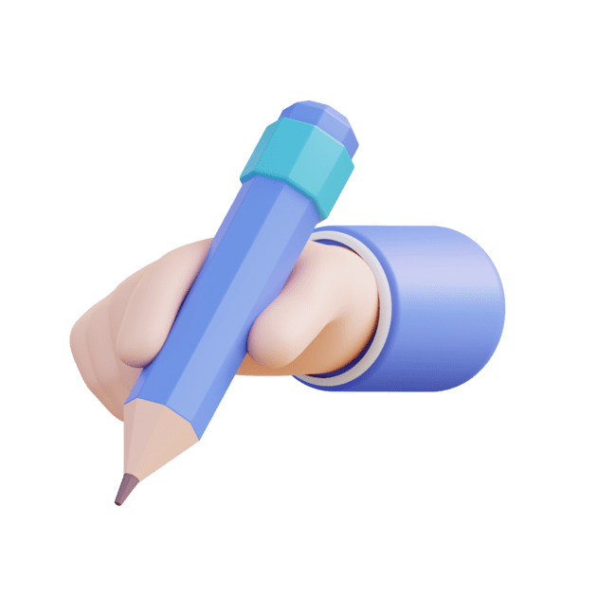
Математичний диктант
Запишіть дроби:
Три п'ятих
Дві сьомих
Чотири восьмих
Одна третя
П'ять шостих

Slide 9

Розв'язування задач
Задача 1: У кошику було 12 яблук. Петрик з'їв 3 яблука. Яку частину яблук з'їв Петрик?
Задача 2: Маринка прочитала 4 сторінки з 16 сторінок книги. Яку частину книги прочитала Маринка?

Slide 10
Гра "Знайди пару"
З'єднай дріб із відповідним малюнком:
1/2 1. ⬜⬜🟦🟦
2/4 2. 🔴🔴🔴⭕⭕⭕
3/6 3. 🟡🔵

Slide 11

Запишіть дріб, який показує
Скільки днів у тижні ви ходите до школи
Скільки місяців у році триває літо
Скільки годин у добі ви спите

Slide 12
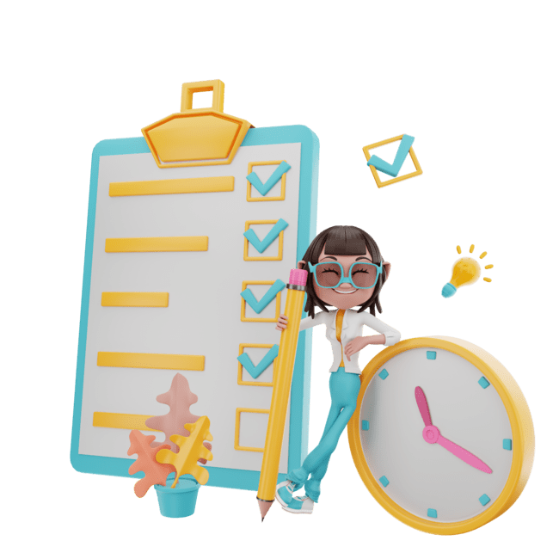
Самостійна робота
Запишіть дріб: три восьмих
Намалюйте прямокутник і зафарбуйте 2/6 його частини
Яку частину становлять 4 дні від тижня?

Slide 13
Презентація створена спеціалістами Mathema.me
Mathema - це найбільша платформа для вивчення математики у Східній Європі, родом з України.
У Mathema ти можеш:
готуватися до контрольних та іспитів
проходити онлайн-тести
дізнаватись останні новини про освіту в Україні

